Slide 2
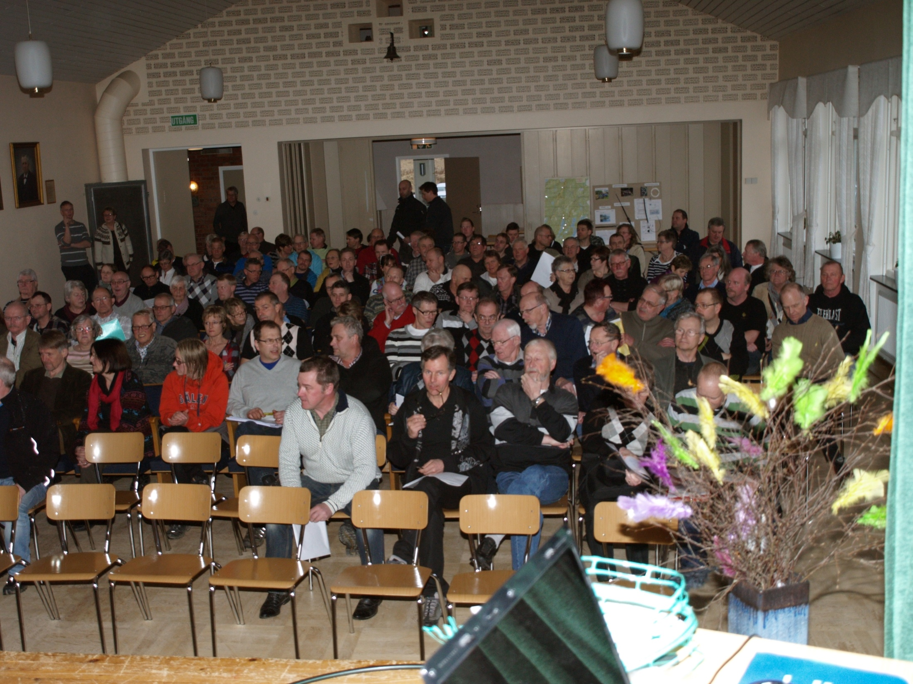
Beslut vid stämma 18 mars 2012

Slide 3
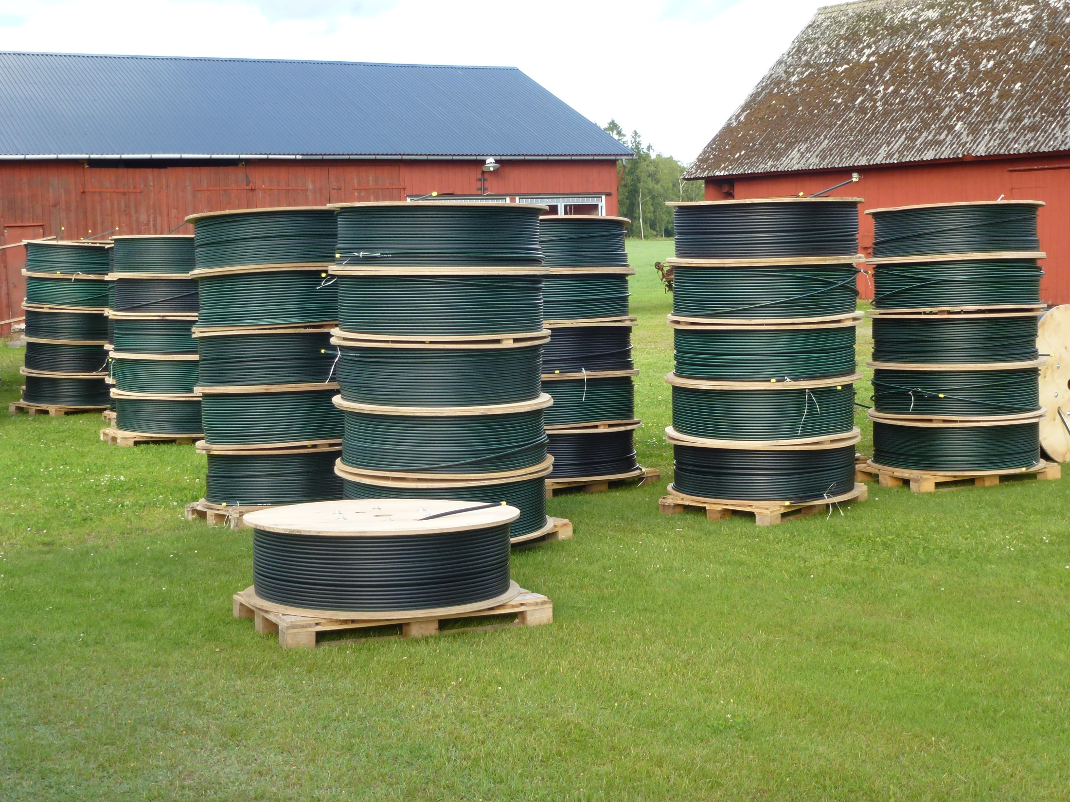

Slide 4
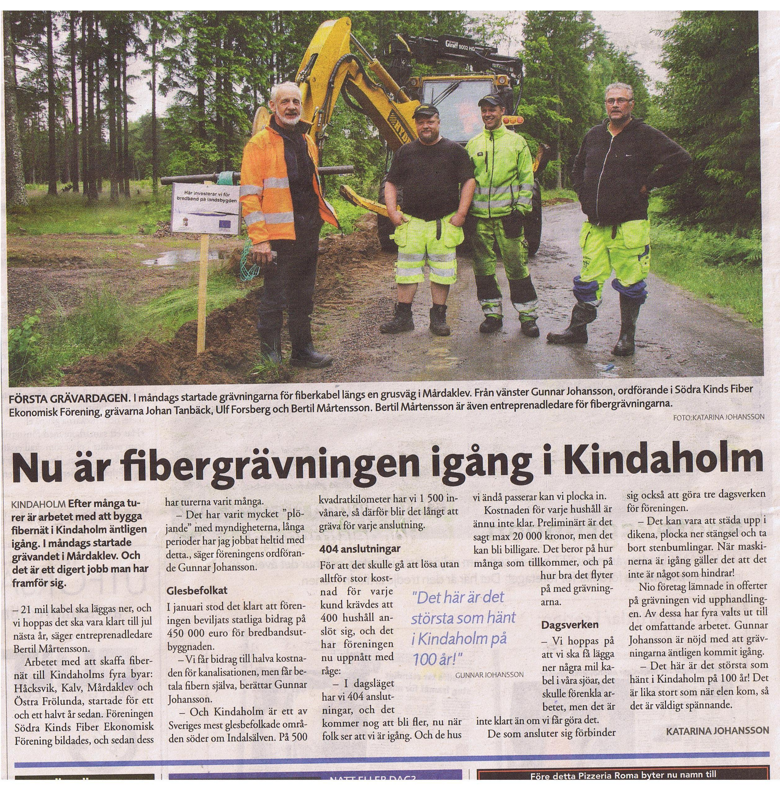
Start 29 juni 2012

Slide 5
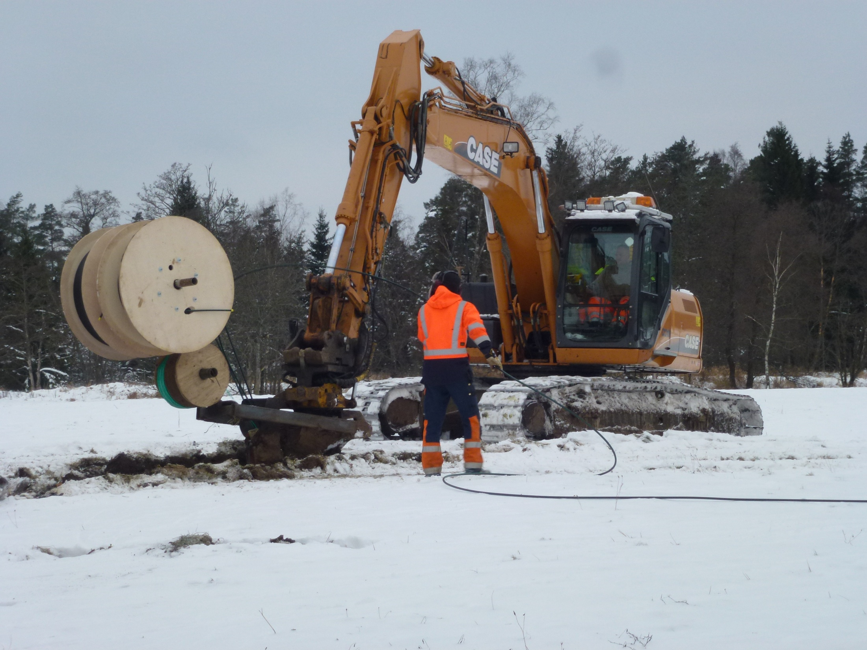

Slide 6
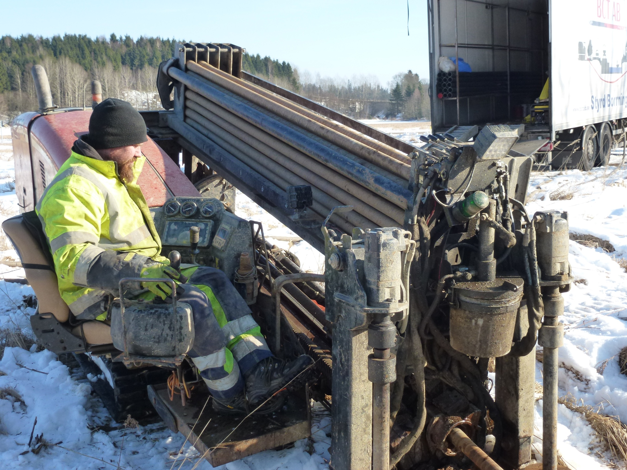

Slide 7
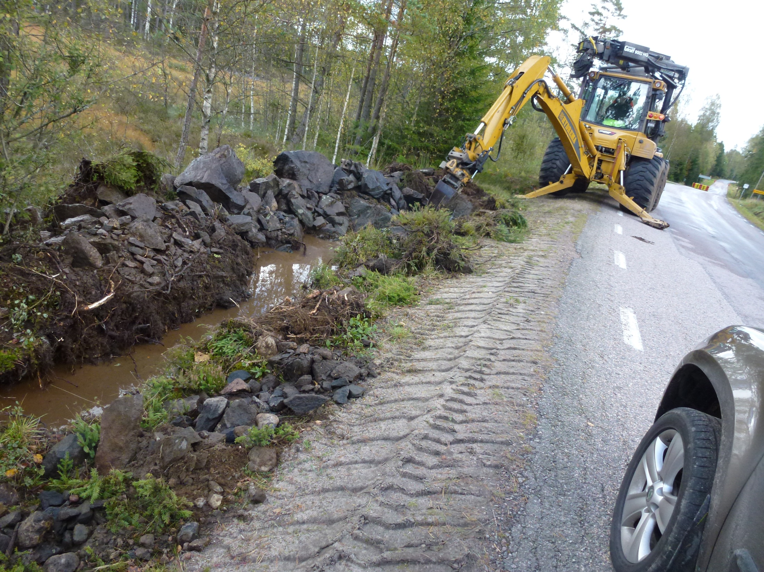

Slide 8
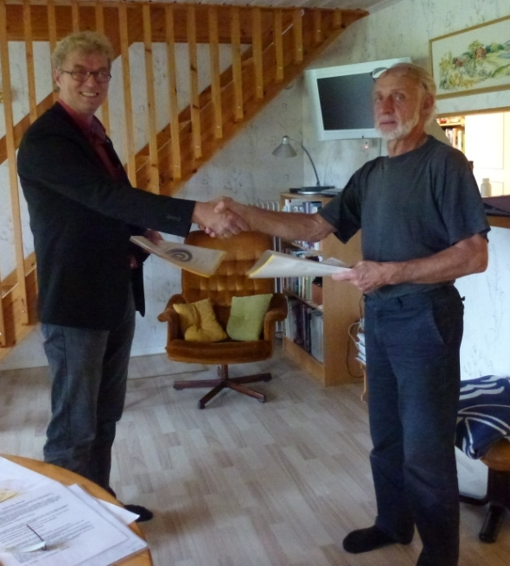
Avtalet om
STOM-nätet klart

Slide 9
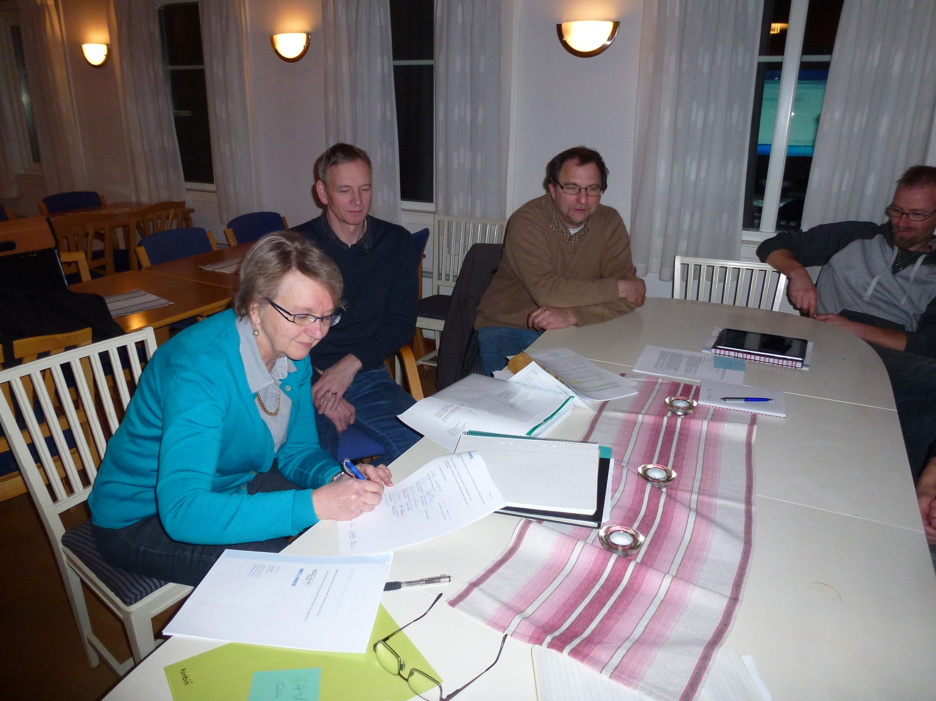
Avtal med Net at once
Signeras av styrelsen

Slide 10
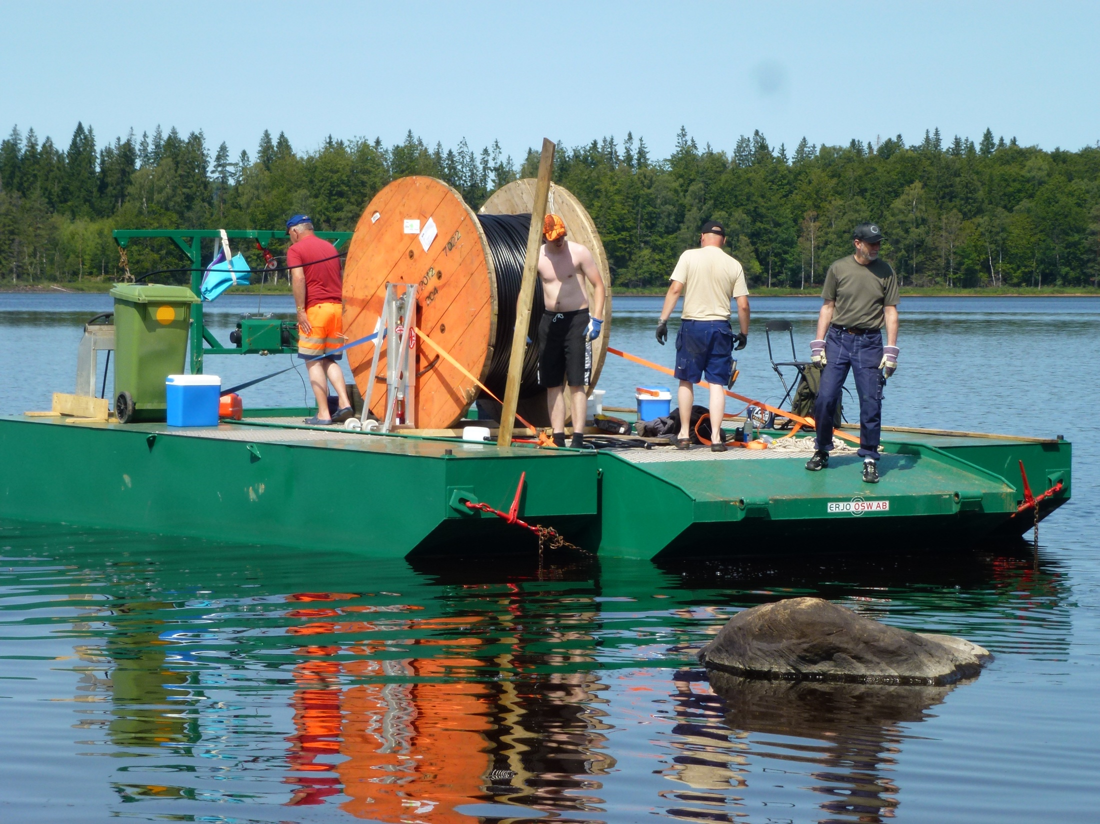

Slide 11
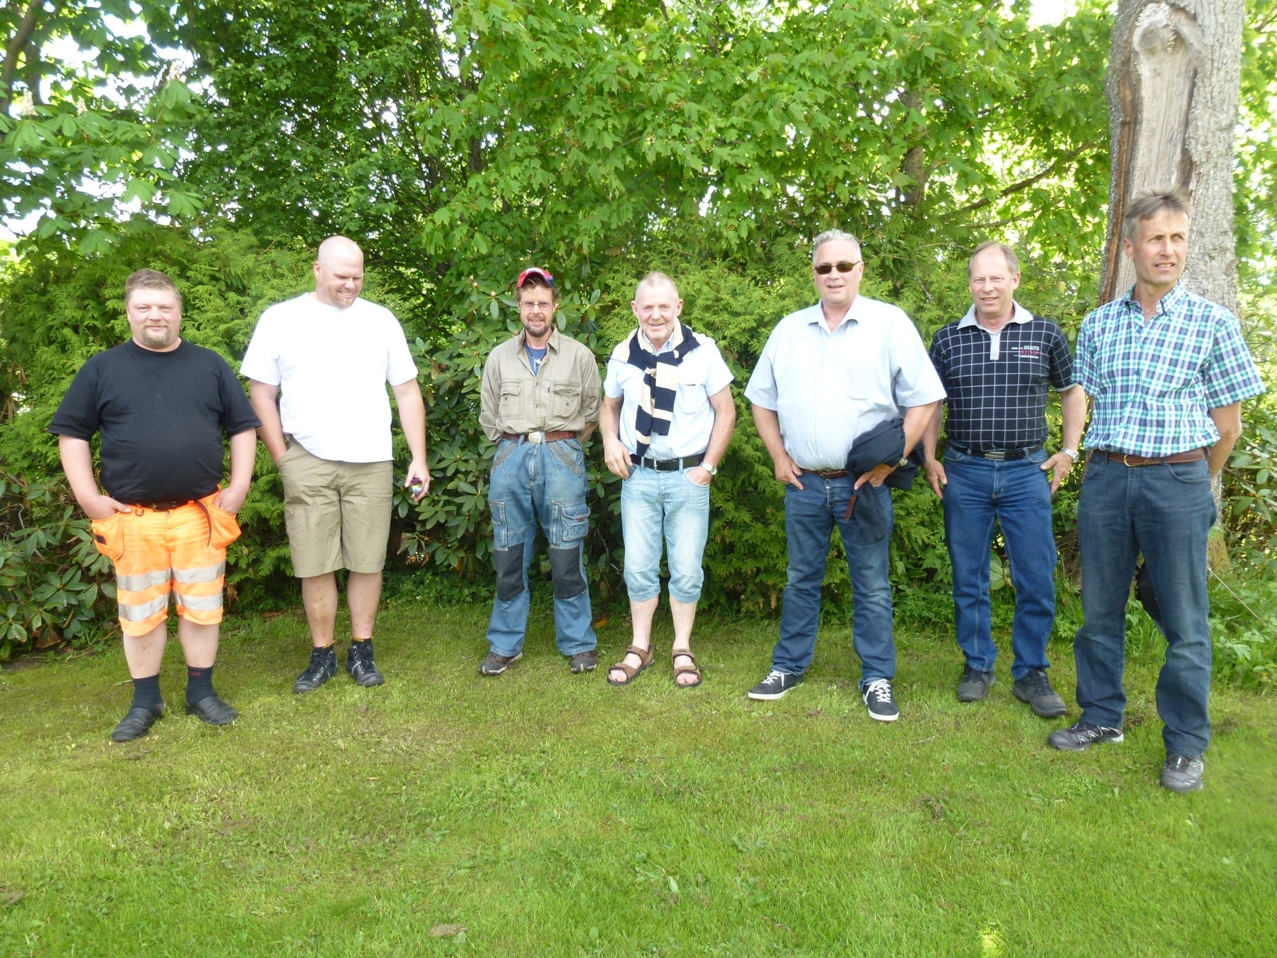

Slide 12
345km slang
gick det åt

Slide 13
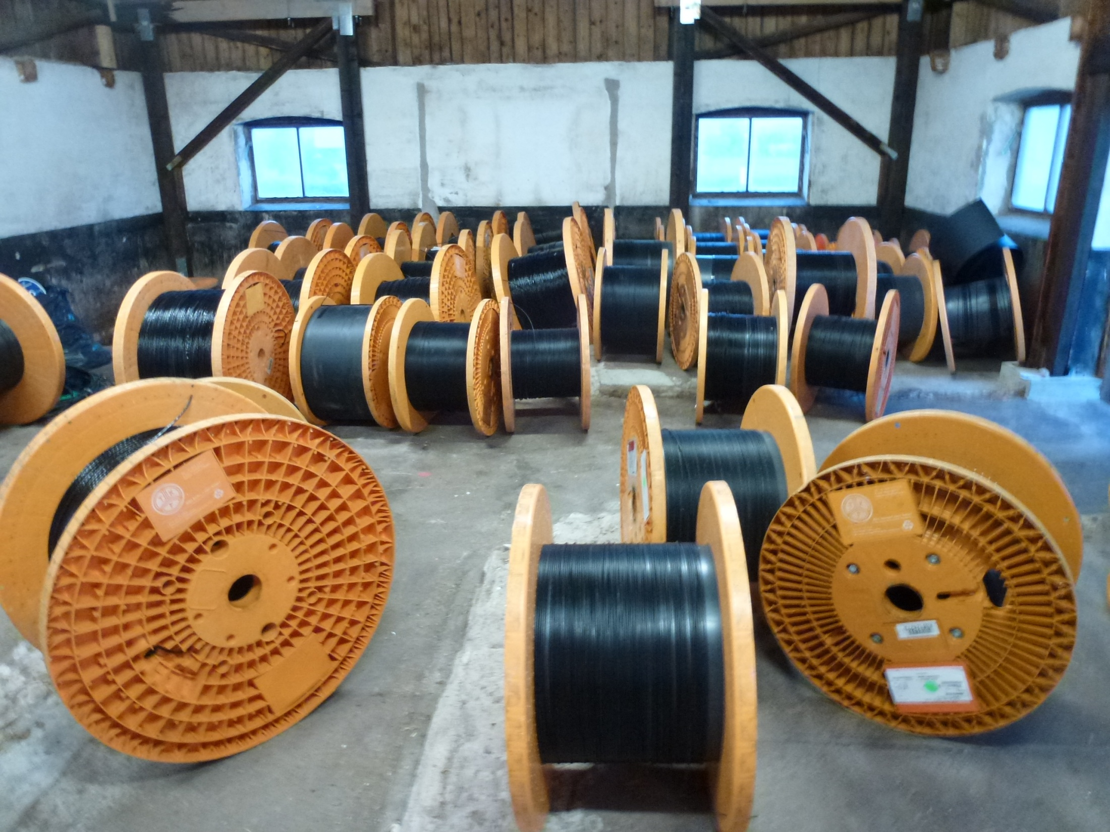
295 km fiber

Slide 14
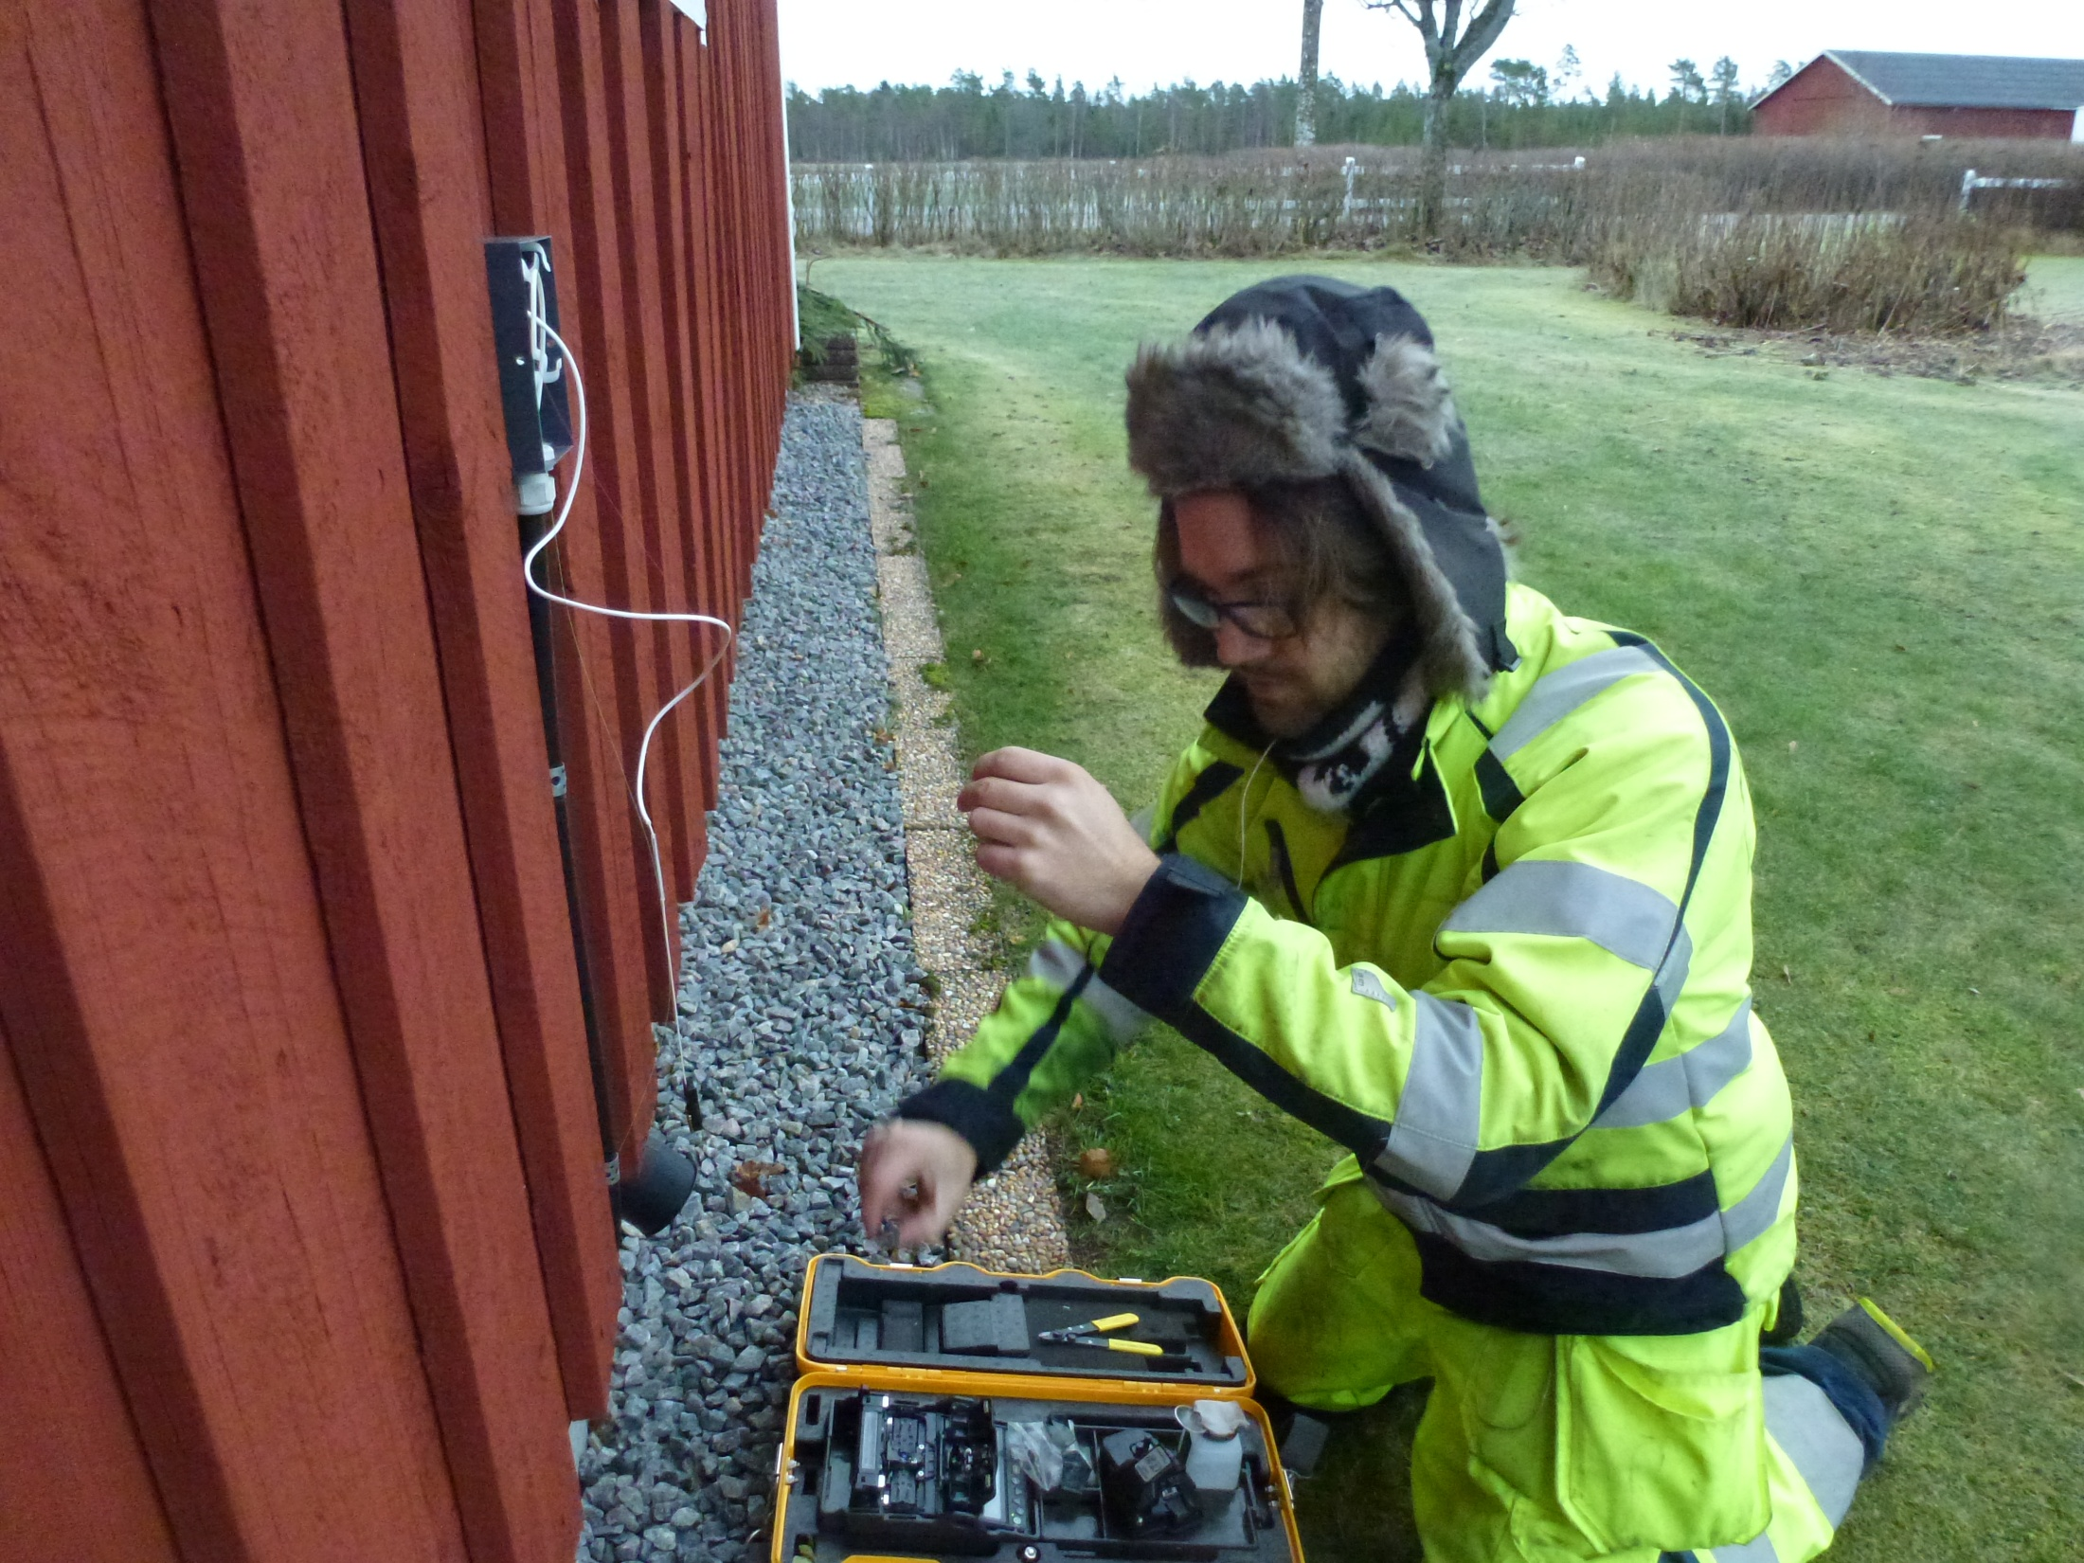

Slide 15
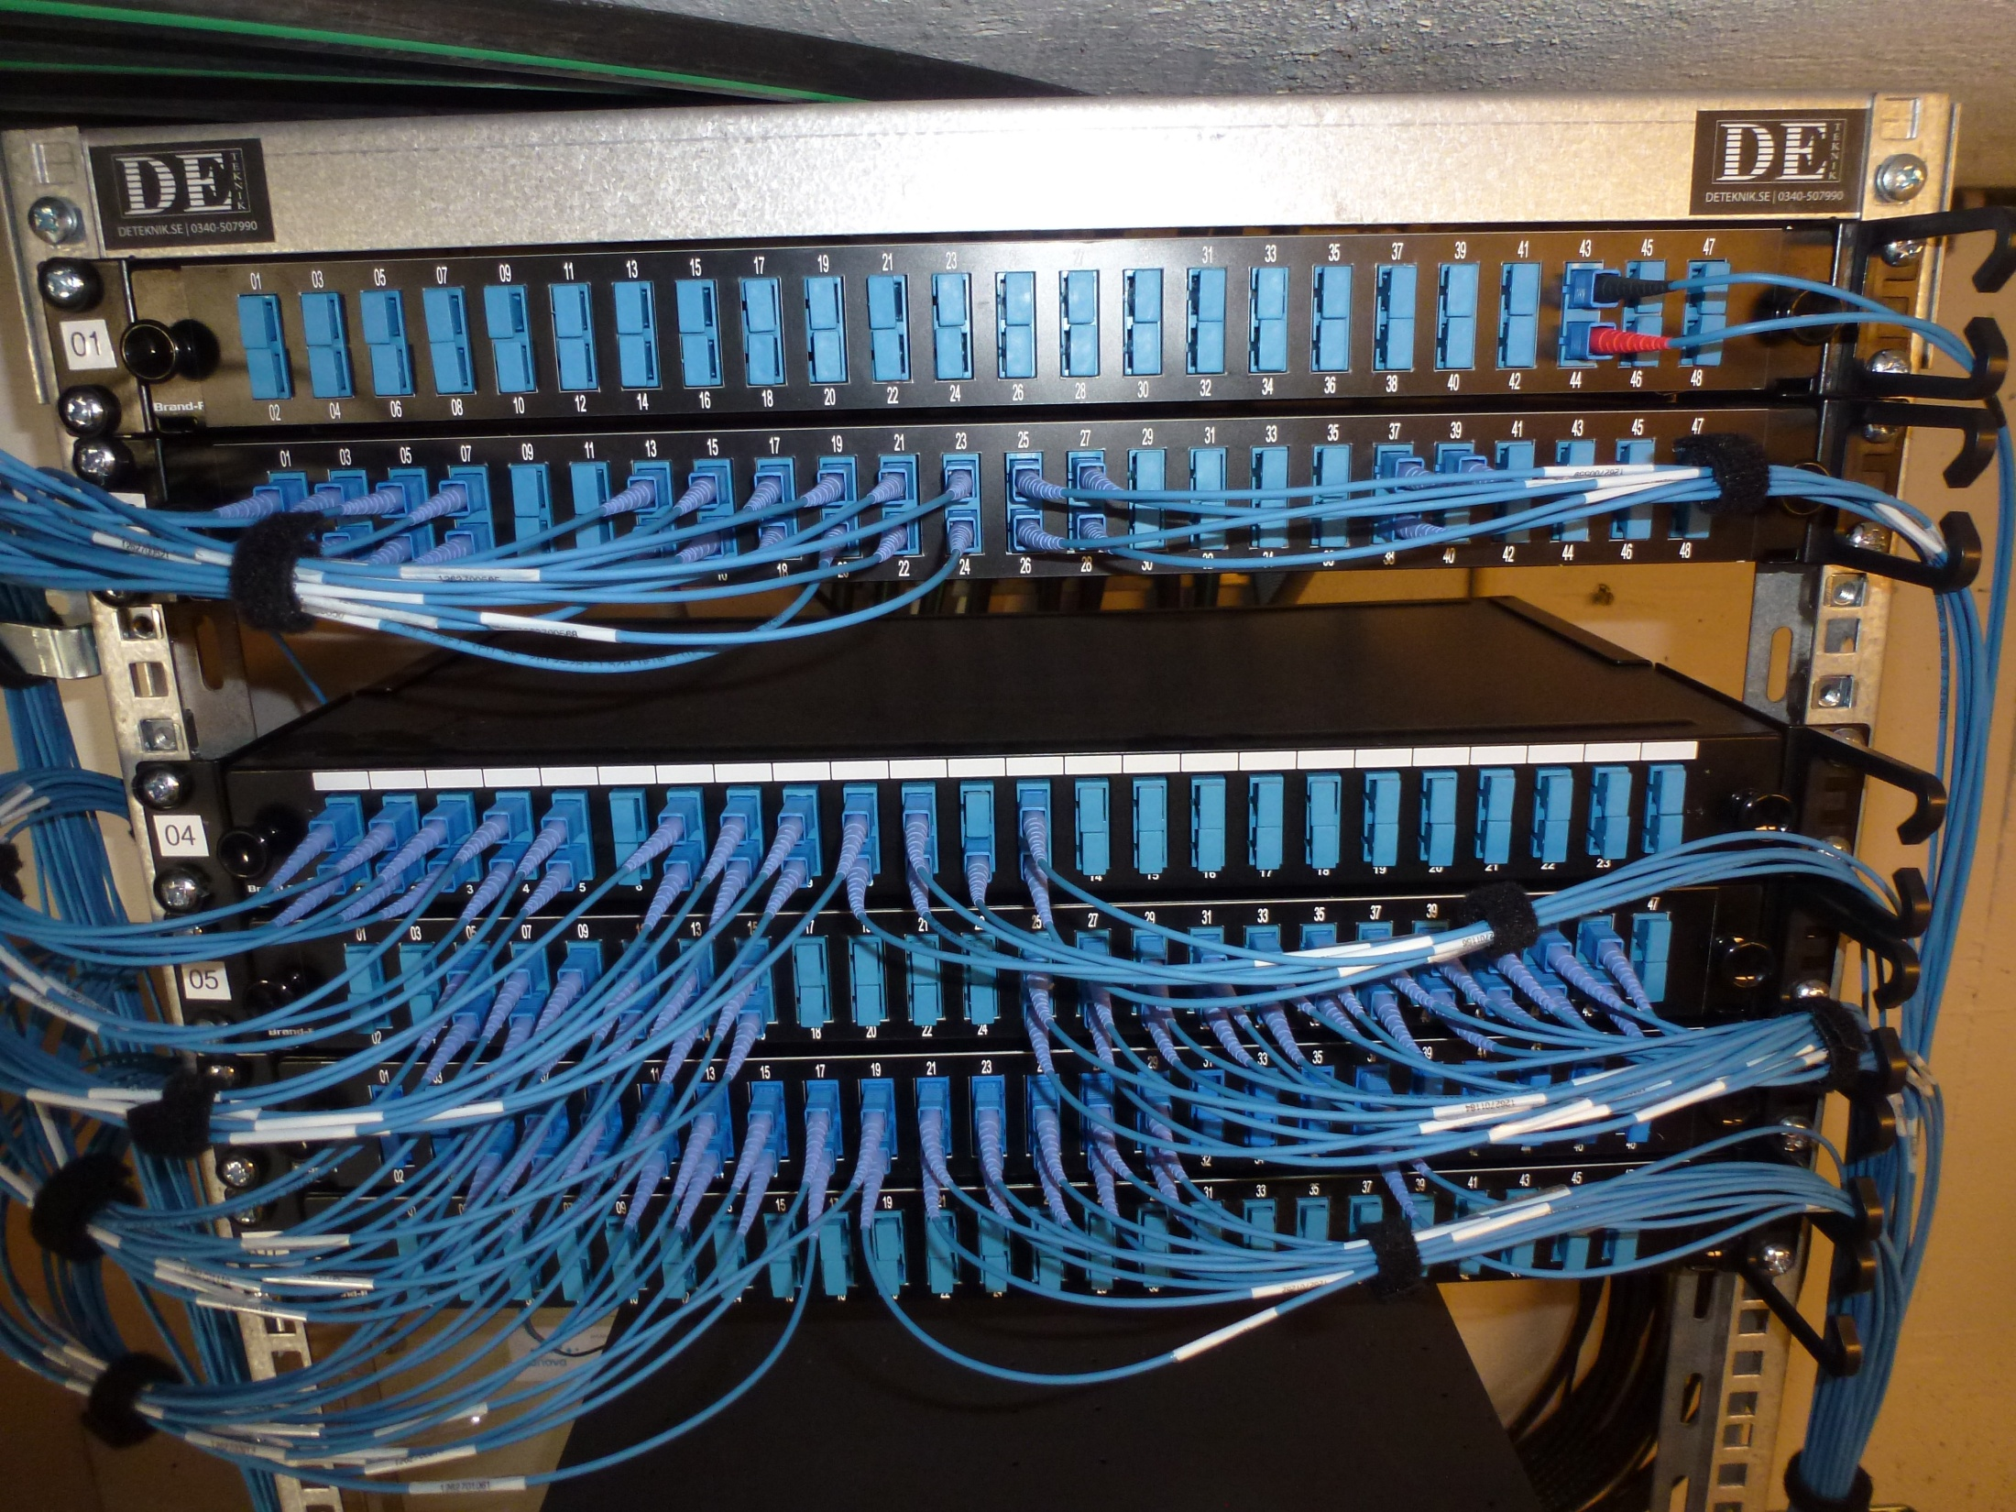

Slide 16
Under Oktober till
December 2013
tände vi fiberljuset
i Kindaholm

Slide 17
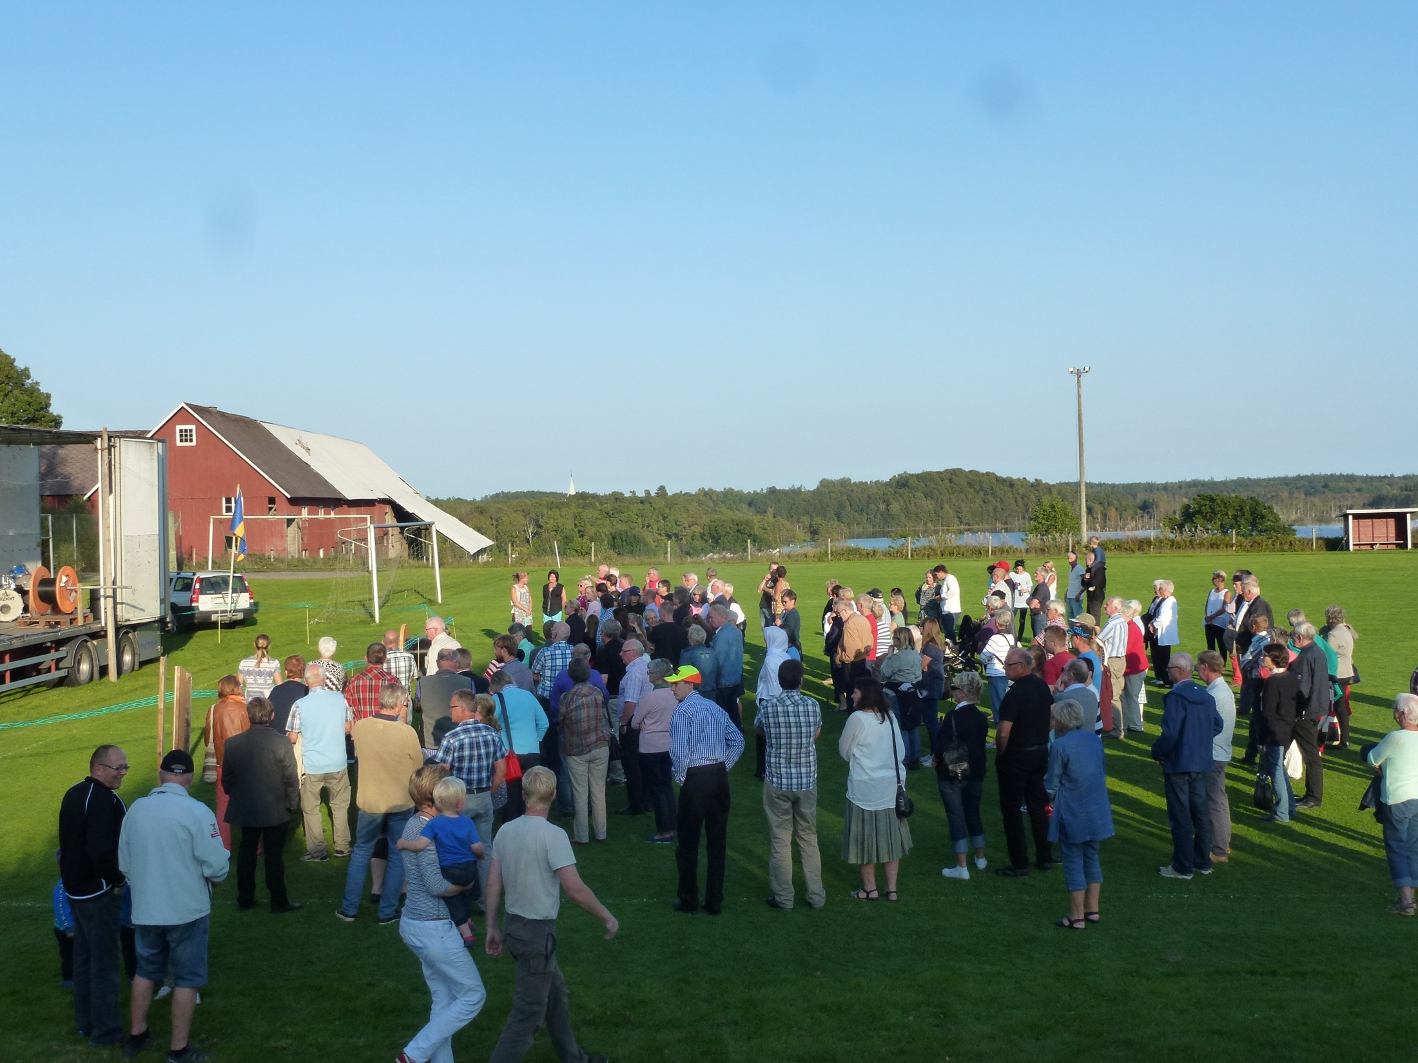
Invigning i samband med
kindaholmsdagarna

